Slide 1
建立強大的信念 Build a Strong Belief

Slide 2
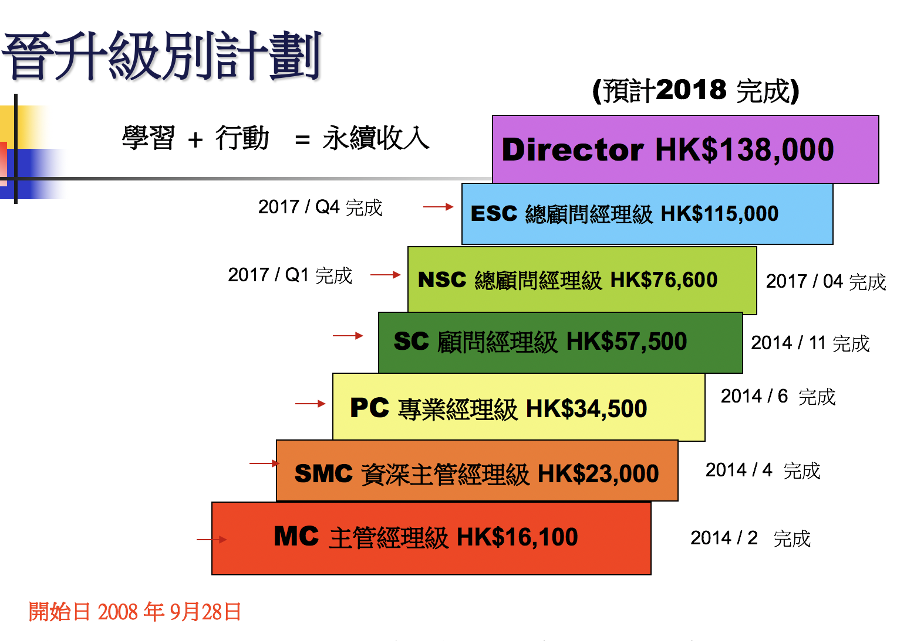
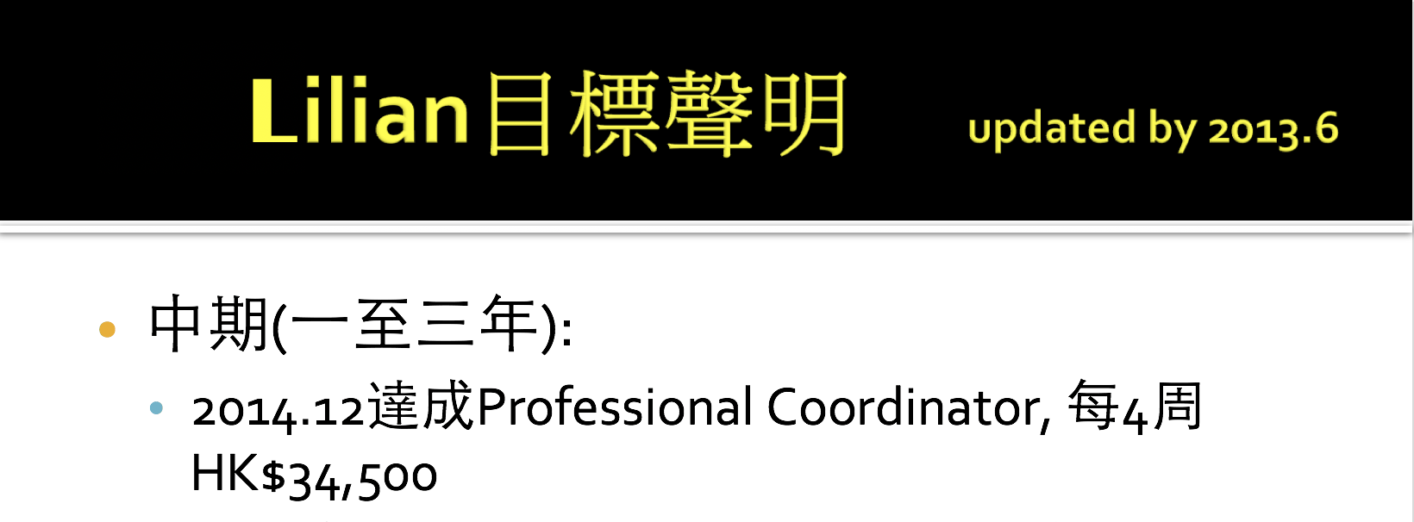
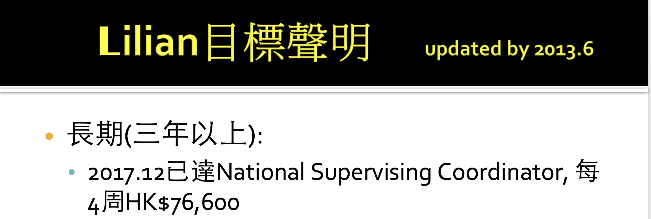
Lilian Goals statement
Recognition Program
(Proximate to finish in 2018)
Short Term (in 1year):
Learn + Action = Ongoing income
Developed MHK business on a full-time basis in 2013. 12 and reached to the Master Coordinator. Finished a cycle every months stably and got HK$11,500 in four weeks.
Finish at Q4/2017
Lilian Goals statement
Finish at Q1/2017
Medium Term (2-3 years):
Reached to the Professional Coordinator in 2014.12, getting HK$34,500 in four weeks
Lilian Goals statement
Long Term (over 3 years):
Reached to the National Supervising Coordinator in 2017.12, getting HK$76,600 in four weeks
Starting date: 28th September, 2008
Notes:
今次大會，我的心情比較興奮。。。因為明天就係我踏入43歲的生日，每年去到呢個特別日子，我都會諗番我嘅夢想。。我夢想係「想我成為一個有影響力的人」
回想番過去的人生，其實係好感恩上帝比我走過呢40多年。。。。當人生走左差吾多一半的階段，我開始會反覆思考這兩個問題：
問下大家：
您覺得咩事情正在控制您的人生？
生命中，您最常常做的。。。又係咩事情？
走過美安呢十年，某程度上，我總算係完成左係2013年所訂的目標，而且大部分都早左半年達標。
係呢個晉升嘅歷程上面，我 總算自己。。。在團隊都發揮左少少影響力，而令到夥伴們願意同我一齊並肩作戰，我好多謝佢地。

Slide 3
Choice
Notes:
經營美安的過程裡面，原來我發現，咩事情不斷控制梗我人生，咩事情係我常常做而令我 一步一步走到今天的我。。。。。。。係選擇！
我地無時無刻都在做選擇，不管您有冇意識都好，「選擇」都不斷發生在您生命裡面。
您今日決定出席呢個大會，聽到好多成功領袖係台上嘅分享。。。
您決定見到Lilian出場，選擇仍然坐係會場學習，無離開； 無選擇出去外面飲杯咖啡，願意繼續聽到最後。呢個係選擇。。。
我地無時無刻都係度做選擇。。。。就係呢啲一點一滴的選擇，造就左您嘅人生。

Slide 4
Notes:
但係並非我信，就能一往直前，無風無浪。
信念 – 可能來自好多外邊的阻力，家人朋友的吾認同，
係打擊您，甚至乎在旁邊看您幾時做吾到，幾時失敗，。。而去証明您選擇係錯，佢判斷係啱
其實一齊 的來源，只係簡單地相信，
信念，其實係好簡單的事，就好似一個單細胞，Amiba咁樣，非常簡單，但係充滿左活力

Slide 5
Notes:
大家認識馬雲呢個名字，佢曾經係亞洲首富
在阿里巴巴創立嘅初期，連馬雲自己一共召集了共18人，稱為18羅漢。。。
佢地創業嘅資金吾多，只有50萬，每人每月嘅薪水，平均只係$500, 但係，佢地選擇不顧一切，係未睇到希望，只係相信將來阿里巴巴能夠「成為世界上最大的電子商務公司，進入全球網上排名前十位」呢個信念，契而不捨咁面對種種困難。。。經過19年不斷努力，始終成為電子商務平台，首屈一指的公司。

Slide 6
MARKET AMERICA INC. - 1992
Dream a dream...
Draw up a plan...
Implement the plan...
Dream comes true!
Notes:
我地經營梗嘅美安公司，係1992年成立嘅時候，當初都只係 在呢間屋嘅車房開始。。。
雖然資源好少，但係夢想卻係好大。。。

Slide 7
Notes:
JR，連同其餘6位核心成員，佢地懷著嘅只係。。遠景，熱情同信念，去建立美安公司。
JR相信，美安公司能夠透過改變人們的消費模式，結合購物年金呢個顛覆業界的概念，通過証實可行嘅超連鎖事業系統，係能夠改變整個行業，創造屬於我地自己的經濟模式。

Slide 8
This company is born with thousands of persons’ hopes and dreams
Notes:
我地嘅夢想，就在美安公司 同埋JR的信念裡面
JR的信念非常堅定，就算有其他公司想收購美安的時候，JR都一口拒絕。
因為佢知道呢個信念嘅背後，帶著所有經營者的希望和夢想。

Slide 9
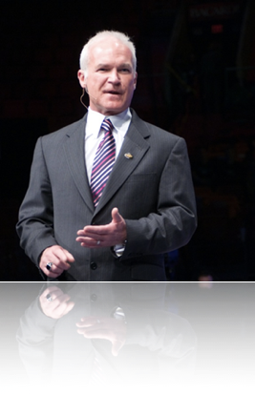
“The Market America strategy is correct. In reality, the strategy never fails. It is always in the implementation and execution that determines the success or failure of the strategy”.
Kevin Buckman
-
Notes:
而要驅使呢啲夢想能夠實現，除左是美安公司不斷嘅發展之外，亦需要我們一齊去執行，一齊去實現夢想。
KevinBuckman曾提及過「美安公司。。。。

Slide 10
Notes:
呢種支持，令我深深體會到，我不是自己一個人面對。

Slide 11
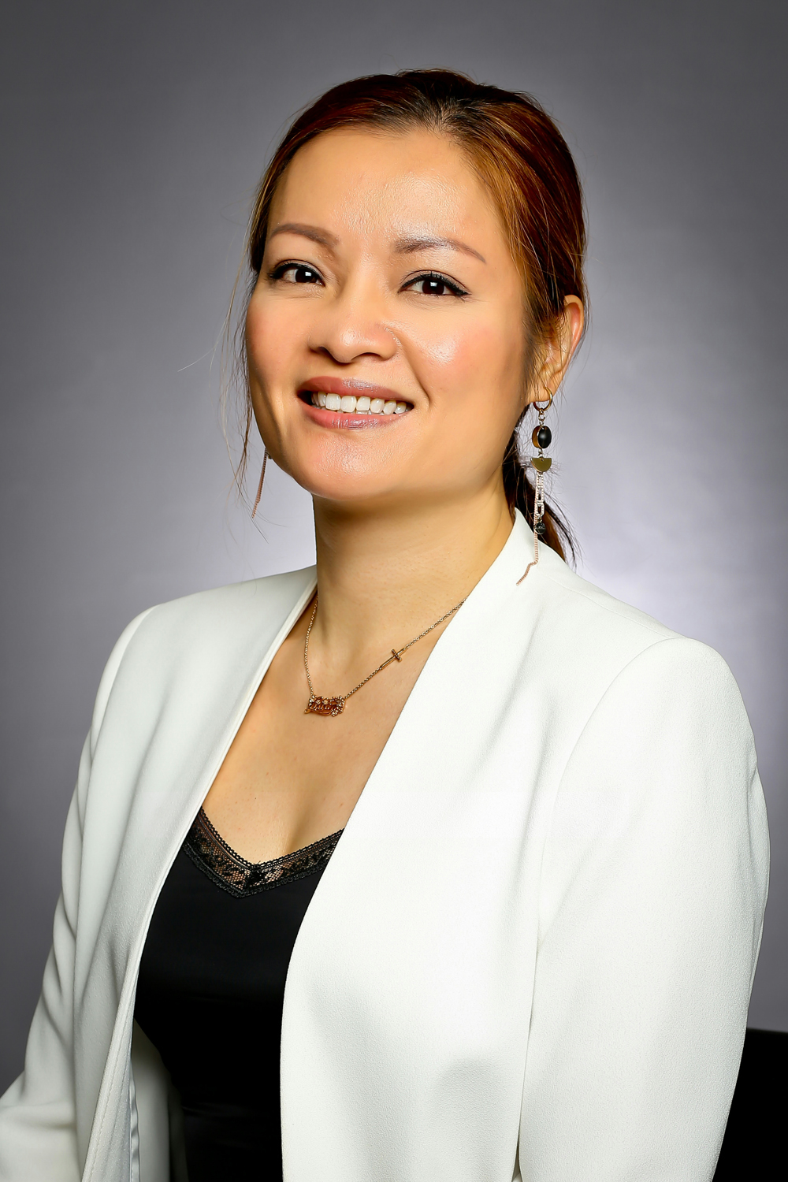
For me, the most precious thing is understanding my fate is all about my choice. I can learn from my past and so when I face sadness, I won’t give up easily. I will tell myself to prop up for a day more, a week more, a month more and a year more.
Carry your belief and the strong WHY that backed you. Keep surpassing yourself.
- Lilian Chan

Slide 12
Be the leader that you want to follow
The biggest happiness of being a leader is to find the own vision
while he/she is helping others.
Watching others to take up a bigger responsibility,
Watching teammates to take care of each other,
Watching the team to cooperate and to fix tricky problem,
These are all the meaning of being a leader.
This is not just a process of upgrading,
but it’s a process of helping others to aim higher.
Notes:
十年前，我就係單純相信呢個超連鎖生意，係可以令我建立多一份收入。
十年後，呢個生意，令我更大收獲係，原來我係有能力，成為別人的祝福。
我好希望自己能成為一個被人追隨的領導者。
因為領導者最大的喜悅，在於幫助別人找到自己的願景。
睇到別人願意負起更大的責任。
睇到夥伴們彼此照應，睇到團隊同心協力，解決棘手的問題。
呢個就係成為領導者的意義。呢個並不是一個步步高升的過程，而係幫助身邊的夥伴更上一層的過程。
您有沒有這份胸襟
其實要達到呢個層次並不是太遙遠，諗番您的為什麼
諗番您夢想板記掛著的人和事
其實，一切都是來自手上呢三張問票開票。

Slide 13
Notes:
無知 會令您走很多冤枉路，要在美安生意裡成功，掌握超連銷知識係成功的關鍵。
透過GMTSS的訓練，我地可以學到成功超連鎖店主經營事業的方法，從而提升自己係經營上的技巧同領導力。
而大會門票，係雙比您投資在傳統生意上，投資風險最低，回報率最高的工具。
將呢張票，交比有心願意一齊打拼的夥伴，將他們帶進入這個會場看到美安公司的發展和遠景，同埋成功店主他們的創業故事，
就係您最輕鬆 ，最有效的複製模式。

Slide 14
I would rather earn 1% off a 100 people‘s efforts than 100% of my own efforts.
- Bill Gates

